Slide 1
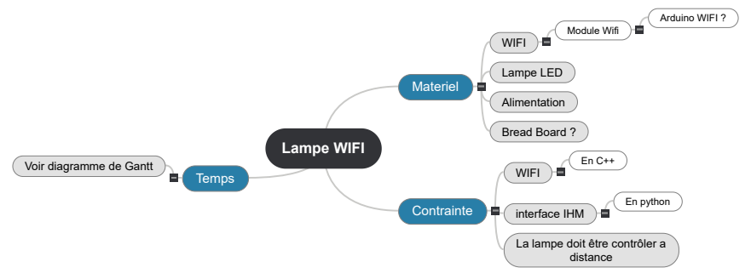
Lampe WIFI

Slide 2
Lampe WIFI
Materiel
Contrainte
Temps

Slide 3
Materiel
WIFI
Lampe LED
Alimentation
Bread Board ?

Slide 4
WIFI
Module Wifi

Slide 5
Module Wifi
Arduino WIFI ?

Slide 6
Arduino WIFI ?

Slide 7
Lampe LED

Slide 8
Alimentation

Slide 9
Bread Board ?

Slide 10
Contrainte
WIFI
interface IHM
La lampe doit être contrôler a distance

Slide 11
WIFI
En C++

Slide 12
En C++

Slide 13
interface IHM
En python

Slide 14
En python

Slide 15
La lampe doit être contrôler a distance

Slide 16
Temps
Voir diagramme de Gantt

Slide 17
Voir diagramme de Gantt

